Slide 1



INSTITUT NATIONAL DES QUALIFICATIONS
(INQ)
Juillet/2025

Slide 2
Gouvernance . Cadre stratégique
Loi sur le système national de formation professionnelle. Lei n° 16/24 du 22 octobre.
PND 2023-2027 – Programme: Emploi, entrepreneuriat et formation professionnelle.
Décret présidentiel 225/23 du 30 novembre.
Plan national de développement du capital humain - ACH 2023-2037
Décret présidentiel 122/24 du 4 juin.
Programme national pour l'emploi. Programme : Consolidation du système national de certification. Décret présidentiel n° 226/23 du 5 décembre.

Slide 3
Alignment with International Strategic Instruments
ORDRE DU JOUR 2030 - Objectifs de développement durable;
SADC AGENDA 2050 is based on three (3) pillars:
  Développement industriel et intégration des marchés,
  Développement d'infrastructures pour soutenir l'intégration régionale;
  Desenvolvimento do Capital Social e Humano.
ORDRE DU JOUR 2063 de l’Union africaine «Aspirations africaines pour l’Afrique que nous voulons».
STRATÉGIE D'ÉDUCATION CONTINENTALE POUR L'AFRIQUE - CESA-25 - guide la mise en œuvre des cadres nationaux de certification et des cadres régionaux de certification pour faciliter la création de voies multiples l’acquisition d’aptitudes et de compétences, ainsi que la mobilité des citoyens et l’élaboration d’un cadre continental des certifications lié aux certifications régionales et aux cadres nationaux des certifications.
DOCUMENT DE POLITIQUE-CADRE SUR LES QUALIFICATIONS CONTINENTALES AFRICAINES ACQFII (2023-2026) - Approuvé par tous les pays membres en juillet 2023 à Addis-Abeba. ACQF est une initiative politique de l'Union africaine, financée par l'Union européenne et gérée par la Fondation européenne pour la formation (ETF).

Slide 4
Contexte juridique. Structure organisationnelle
Ministère de l'administration publique, du travail et de la sécurité sociale (MAPTSS) est le département ministériel, qui est chargé, dans le cadre de ses fonctions, par l’intermédiaire de l’Institut national des certifications (INQ), de mettre en œuvre le système national des certifications.
Date de création de l'INQ : Juillet 2022, par décret présidentiel 208/22 du 23 juillet.
Le régime juridique du Système National de Qualifications, approuvé par Décret présidentiel n° 210/22 du 23 juillet .

Slide 5
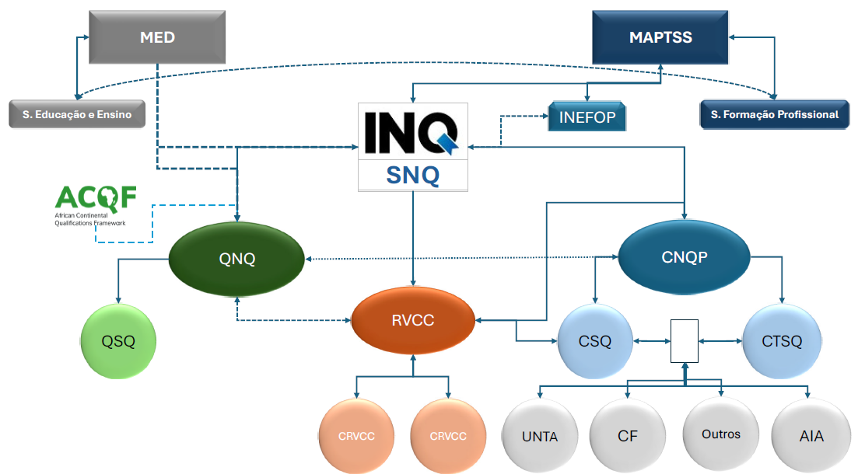

Slide 6
Mission et tâches principales de l'INQ
MISSION - Contribuer à l'amélioration des niveaux de qualification des jeunes et adultes, par la mise à disposition d'une offre attractive et diversifiée de promouvoir et valoriser la formation initiale et continue et l'apprentissage; tout au long de la vie et l'insertion de jeunes et d'adultes qualifiés sur le marché du travail.
Garantir un système de qualifications répondant aux normes internationales reconnu, par un processus de référencement du Cadre national de l’Angola avec d’autres cadres de certification (SADC/ACQF/QE...);
Gérer et tenir à jour le Catalogue national des qualifications professionnelles;
Promouvoir la reconnaissance internationale des qualifications nationales;
Promouvoir l’articulation entre la formation professionnelle et l’enseignement technique professionnel (MINISTÈRE DE L’ÉDUCATION).

Slide 7
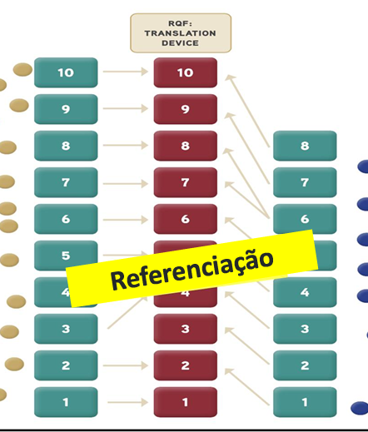
Journée de Référence ACQF

Slide 8
Recommandations
Le deuxième forum sur les cadres de certification, qui s’est tenu en septembre 2024 à Luanda, en République d’Angola;
Réunion des ministres de l’emploi, du travail et des partenaires sociaux de la Communauté de développement de l’Afrique australe (CDAA) tenue en mars 2024 à Victoria Falls, en République du Zimbabwe.
Critères de référence de l’ACQF
Descripteurs de niveau
Approche axée sur les acquis d’apprentissage
Qualifications dans le CNC
Assurance de la qualité
Critère 1
Critère 2
Critère 3
Critère 4

Slide 9
Niveau de référence 1 de l’ACQF: Il existe un lien clair et démontrable entre les niveaux de qualification dans le cadre ou le système national de certification et les descripteurs de niveau de l’ACQF.
DOMAINES D’APPRENTISSAGE/LIGNES DIRECTRICES ACQF 2
CONNAISSANCES |  | Compétences/Aptitudes |  | AUTONOMIES ET RESPONSABILITÉS/ RESPONSABILITÉS ET AUTONOMIES
ACQF | CNC | ACQF | CNC | ACQF | CNC
La "connaissance" comprend divers types de connaissances, tels que des faits, des principes et des théories dans divers domaines. | "connaissance": l'ensemble des faits, principes, théories et pratiques relatifs à un domaine d'études, de travail ou de formation professionnelle; résultant de l'assimilation de l'information par l'apprentissage. | « Compétences » désigne la capacité d'utiliser les connaissances pour répondre à l'information et résoudre des problèmes. Les compétences comprennent les compétences cognitives, de communication, numériques, environnementales, d'innovation, pratiques et sociales. | «aptitude»: la capacité d’appliquer les connaissances et d’utiliser les ressources acquises pour accomplir des tâches et résoudre des problèmes, y compris l’application de la pensée logique, intuitive et créative et des compétences manuelles et la maîtrise des méthodes et des outils. | L’expression «autonomie et responsabilité» fait référence au contexte et à l’étendue de l’application de l’autonomie et de la responsabilité. | «responsabilité et autonomie»: la capacité de postuler; de manière autonome, des connaissances, des compétences et des capacités personnelles, sociales et/ou méthodologiques, dans des situations professionnelles ou dans des contextes d’études, de travail ou de formation professionnelle à des fins de développement professionnel et personnel.

Slide 10
 | NIVEAUX DE QUALIFICATION | STRUCTURE DU CADRE NATIONAL DE QUALIFICATION DE LA RÉPUBLIQUE D'ANGOLA
 |  | Éducation, Enseignement et Formation Technique et Professionnelle (EFTP) |  | ÉDUCATION SUPÉRIEURE
ÉDUCATION SUPÉRIEURE | Niveau 10 |  |  | Doctorat
 | Niveau 9 |  |  | Masters
 | Niveau 8 |  |  | License
 | Niveau 7 |  |  | Baccalauréat
ÉDUCATION SECONDAIRE TECHNIQUE-PROFESSIONNEL ET FORMATION PROFESSIONNELLE | Niveau 6 |  | Formation professionnelle Niveau 5
 | Niveau 5 | Enseignement secondaire pédagogique | Formation professionnelle Niveau 4
 |  | 2e cycle de l'enseignement secondaire technico-professionnel
 | Niveau 4 | 2e cycle de l'enseignement secondaire général | Formation professionnelle Niveau 3
 | Niveau 3 | 1er cycle de l'enseignement secondaire technico-professionnel | Formation professionnelle de niveau 2
 | Niveau 2 | 1er cycle de l'enseignement secondaire général | Formation professionnelle Niveau 1
 | Niveau 1 | Enseignement primaire

Slide 11
CONNAISSANCES
POSSIBILITÉS
RESPONSABILITÉS ET AUTONOMIES
Descripteurs de niveau
CNC
Connaissances spécialisées dans plus d'un domaine et capacité à collecter, analyser et systématiser un large éventail d'informations théoriques et techniques.
Compétences et aptitudes professionnelles spécialisées applicables à des contextes variés et formule des réponses à des problèmes complexes.
Exécute les tâches et les activités en toute autonomie et indépendance; gère les processus et les résultats du travail et assume la responsabilité des résultats propres ou collectifs.
Niveau 6
Expertise dans au moins un domaine d'étude et / ou de travail, et capacité d'analyser des informations et de produire des arguments cohérents.
Compétences et aptitudes professionnelles applicables à des contextes variés et recours à des procédures normalisées et non normalisées.
Effectue des tâches et des activités sous la direction générale ou d'une manière semi-indépendante et assume des responsabilités de surveillance pour ses propres résultats ou ceux du groupe.
Niveau 5
Connaissances incorporant des concepts théoriques et techniques et capacité à analyser des informations de base.
Compétences et aptitudes professionnelles applicables à des contextes connus ou inconnus et recours à des procédures routinières et non routinières.
Effectue des tâches et des activités sous la supervision générale ou l'auto-orientation et assume des responsabilités limitées pour ses propres résultats ou ceux du groupe.
Niveau 4
Connaissances de base et opérationnelles et aptitude à interpréter les informations de base.
Compétences et capacités professionnelles applicables à des contextes et recours simples avec des limites dans la recherche de solutions aux problèmes de routine.
Exécute des tâches et des activités sous contrôle général, avec une responsabilité limitée pour ses propres résultats.
Niveau 3
Connaissances de base appliquées à un ensemble limité et défini d'activités utilisant la communication orale et écrite.
Compétences et aptitudes opérationnelles de base applicables aux tâches et activités simples et routinières.
Exécute des tâches et des activités sous supervision directe dans un contexte ou un environnement structuré avec des responsabilités et une autonomie limitées.
Niveau 2
Connaissances de base appliquées à un ensemble très limité et défini d'activités.
Compétences et aptitudes opérationnelles de base applicables à des contextes de tâches et d'activités limitées et routinières.
Exécute des tâches et des activités sous supervision directe dans un contexte ou un environnement structuré, sans sa propre autonomie.
Niveau 1

Slide 12
Ligne directrice 2 de l’ACQF
La présente ligne directrice propose un ensemble de descripteurs de niveaux pour l’ACQF, qui compare les niveaux de certification en termes d’acquis d’apprentissage, adopte un objectif d’apprentissage tout au long de la vie tourné vers l’avenir, reconnaît toutes les formes d’apprentissage (formel, non formel et informel) et couvre l’ensemble des certifications, y compris l’enseignement général, l’EFTP et l’enseignement supérieur.
Décret présidentiel no 210/22 du 23 juillet
SECTION I - Cadre national des certifications
ARTICLE 10
(Champ d'application)
Le cadre national des certifications couvre tous les diplômes et certificats délivrés et/ou reconnus par les organismes nationaux compétents, à savoir l’enseignement et la formation primaires, secondaires, supérieurs et professionnels, ainsi que ceux résultant de processus de reconnaissance, de validation et de certification des compétences professionnelles acquises par des canaux non formels ou informels.

Slide 13
ARTICLE 11
(Objectifs)
Le cadre national des certifications poursuit les objectifs suivants:
intégrer et articuler les qualifications obtenues au sein des différents systèmes d’éducation et d’enseignement et de formation professionnels, ainsi que celles obtenues grâce à l’expérience professionnelle ou à l’apprentissage non formel et informel;
améliorer la transparence des qualifications en permettant d'identifier et de comparer leur valeur sur le marché du travail, dans l'éducation et la formation, ainsi que dans d'autres contextes de la vie personnelle et sociale;
permettre le transfert et l'accumulation de crédits dans l'enseignement, la formation professionnelle et l'enseignement supérieur, dans la mesure du possible, afin de renforcer la mobilité des citoyens et de faciliter la reconnaissance des compétences acquises tout au long de la vie;
promouvoir la reconnaissance, la validation, la certification et la qualité des qualifications obtenues;
Permettre la comparabilité des qualifications nationales avec celles d'autres pays;
Promouvoir des liens et/ou des renvois vers d’autres cadres de certification.

Slide 14
ARTICLE 12
(Structure du cadre national des certifications)
Le cadre national des certifications est structuré autour de dix niveaux de certification, les niveaux 1, 2, 3, 4, 5 et 6 correspondant à des qualifications non supérieures et les niveaux 7, 8, 9 et 10 à des qualifications supérieures.
Les niveaux de qualification, en tant qu’indicateurs de la complexité et/ou de la profondeur des acquis d’apprentissage, précisent les compétences correspondant aux qualifications qui les concernent et dressent la liste de ce que l’apprenant doit savoir, comprendre et être en mesure d’atteindre ou de faire à la fin d’un processus d’apprentissage.

Slide 15
Niveau de référence 2 de l’ACQF: Les cadres ou systèmes nationaux de certification sont fondés sur les principes des acquis d’apprentissage et se rapportent à des accords de reconnaissance de l’apprentissage antérieur (y compris l’apprentissage non formel et informel) et, le cas échéant, à des systèmes de crédit.
Approuvés par le Conseil des Ministres, 5 décrets réglementaires du SNQ attendent leur publication.
  Reconnaissance, validation et certification des compétences RVCC;
  En cours (transfert de méthodologie aux équipes INQ), élaboration d'outils techniques et méthodologiques, manuel de support, guides méthodologiques, scripts d'entretien, élaboration de qualifications professionnelles...;
  Diffusion du décret présidentiel approuvant le régime juridique du RVCC / Système national de qualifications.
  Formation d'équipes, techniciens d'orientation, coordinateurs, formateurs, organisation de jurys pour la validation des compétences....

Slide 16
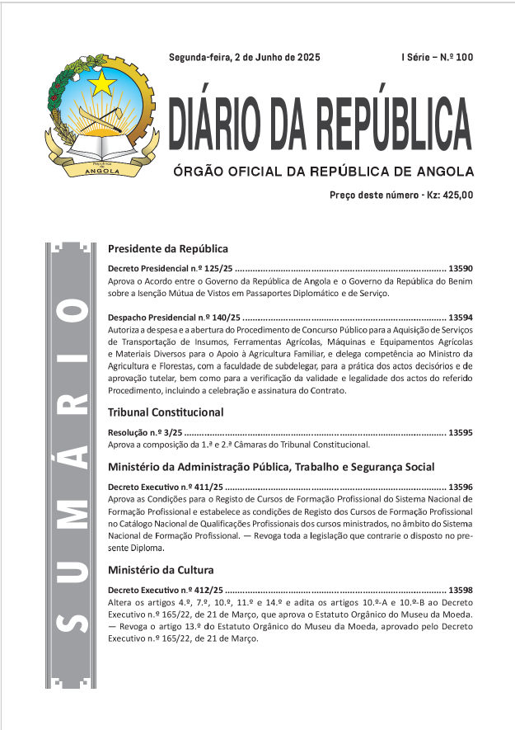
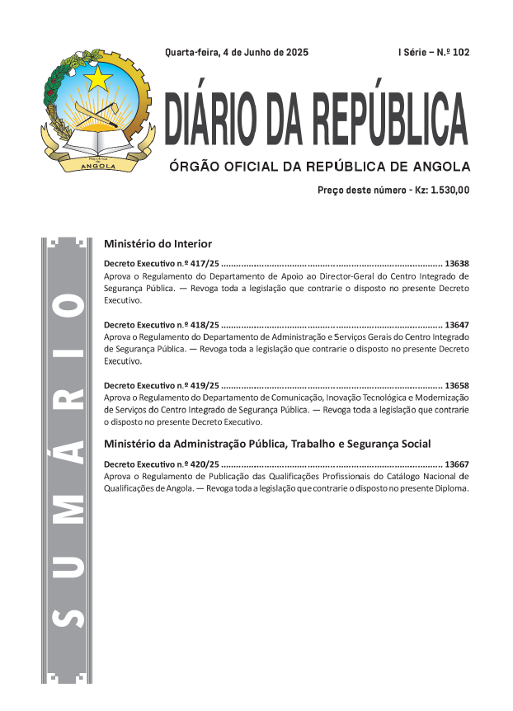

Niveau de référence 3 de l’ACQF: Des processus et des procédures transparents sont en place pour inclure les certifications dans le CNC ou pour décrire le lieu des certifications dans le NQS, et les informations sur les certifications sont accessibles, fiables et vérifiables dans un ou plusieurs registres nationaux des certifications.

Slide 17
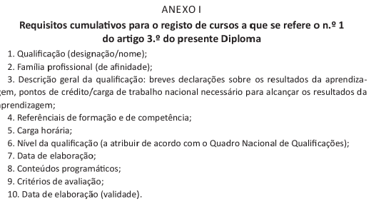
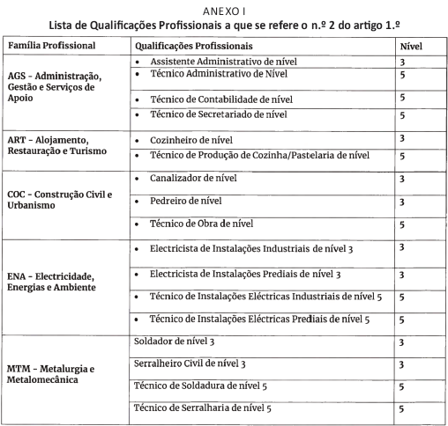
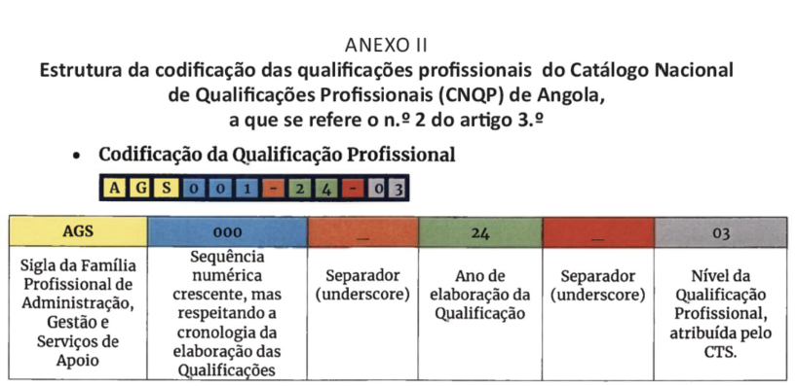

Slide 18
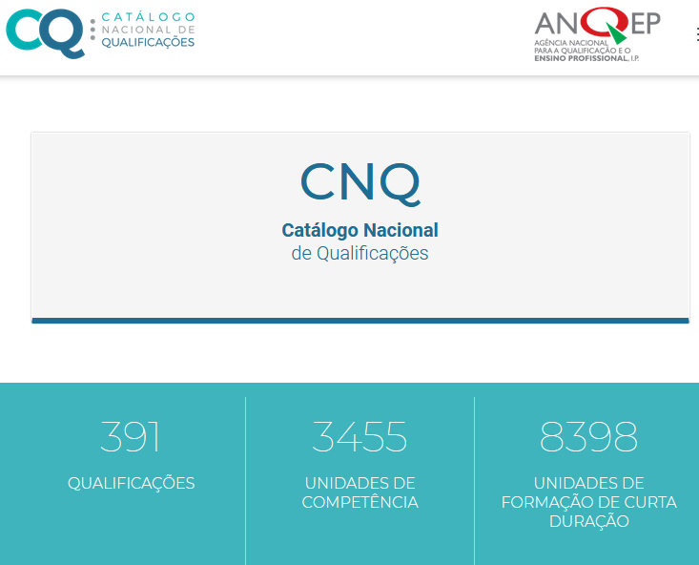

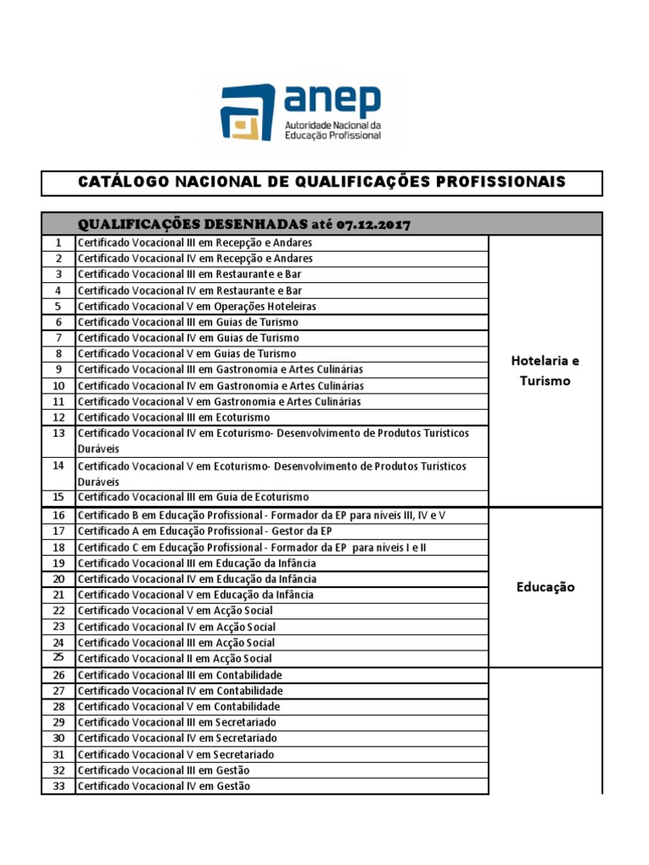
CODE QP | QUALIFICATION PROFESSIONNELLE | Niveau QP | PROFIL PROFESSIONNEL + PROGRAMME FORMATIF | PROFESSIONNEL RÉFÉRENCIEL RVCC
AGA001_5 | Gestion de la production agricole et animale | 5 |  | –
AGA002_4 | Horticulture | 4 |  | –
AGA003_3 | Production semi-intensive de ruminants | 3 |  | –
AGA004_2 | Activités de base de l'agriculture | 2 |  | –

Slide 19


Disponible sur le site web institutionnel de l’INQ https://inq.gov.ao/fr,
Catalogue national des qualifications professionnelles - Institut national des qualifications
Qualifications et qualifications
Plateforme (QCP)

Slide 20
Niveau de référence 4 de l’ACQF: Le système national d'assurance de la qualité pour l'éducation et la formation fait référence au cadre ou système national des certifications et est conforme aux principes d'assurance de la qualité de l’ACQF.
Décret exécutif conjoint approuvant le régime juridique du système de suivi et d'assurance de la qualité de l'enseignement secondaire technique et professionnel et de la formation professionnelle en Angola.
Visiter la feuille de route
Définition des indicateurs
Préparation des instruments de surveillance
Structure du rapport annuel sur la qualité

Slide 21
Principaux défis
Poursuivre la diffusion du SNQ et des sujets connexes: assurance qualité, crédits, RVCC/RPL, microcertifications, compétences vertes et numériques, référencement CNC, certification des prestataires de formation...;
Mettre en œuvre un système intégré de gestion et d’information afin de fournir des qualifications et de nouveaux programmes alignés sur le CNC;
Poursuivre la mise en œuvre de nouveaux diagnostics sectoriels dans les familles professionnelles/secteurs productifs stratégiques pour le développement et ayant un potentiel d'employabilité;
Poursuivre le processus d'élaboration de nouvelles qualifications, élargir le catalogue national des qualifications professionnelles;
Participer efficacement au processus de référencement des CNC;
L’intégration des compétences vertes et numériques dans le contexte du CNC est l’une des recommandations du deuxième forum du CNC.

Slide 22
MERCI BEAUCOUP!

